Slide 1
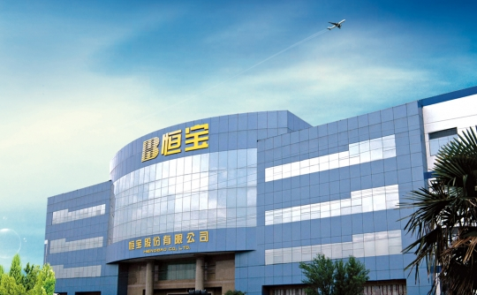
恒宝股份价值研究
姓名：李丹阳
学号：17720898

Slide 2
目录
①公司概况
②发展历程
③高管介绍
④公司未来规划
⑤风险及应对能力
⑥公司未来利润及股票理论价值分析
⑦股价变动及投资建议

Slide 3
①公司概况
金融
•公司成立于1996年， 2007年在深交所中小板成功上市（股票代码：002104），公司现有员工1500余人，目前注册资本71350.4万元。
通信
安全
•公司面向金融、通信、税务、交通、保险、安全、市政建设等多个行业致力于提供高端智能产品及解决方案，主导产品和业务包括金融IC卡、通信IC卡、移动支付产品、互联网支付终端、磁条卡、密码卡、票证、物联网、平台系统及信息安全服务业务和解决方案等。
•公司实行"股东大会、董事会、监事会"三位一体的现代企业治理结构，设有研发、生产及营销三大业务中心。
恒宝
股份
税务
保险
交通

Slide 4
②发展历程
1996年公司前身江苏现代安全印刷有限公司成立，主营金融票证业务
2007年公司在深交所上市
公司更名为"恒宝股份有限公司"
公司获得国家级高新技术企业称号
1998年公司更名为江苏恒宝实业发展有限公司
2000年公司改制为江苏恒宝股份有限公司，公司制卡项目竣工，成为当时业界的“黑马”
2005年公司投资成立“江苏恒宝智能识别技术有限公司”
2004年公司营销中心和研发中心移到北京
2001年公司与北京邮电大学创办"北邮恒宝智能卡研究开发中心"
2002年公司获得"江苏省软件企业"称号
2003年公司成为四大行、三大电信运营商的定点供应商

Slide 5
2009年通过了国际权威组织GSM协会SAS标准的认证助力银联卡乌兹别克斯坦首发
2015年收购深圳一卡易科技股份有限公司，成立子公司江苏云宝金融信息服务有限公司，成立子公司云宝金服（北京）科技有限公司
2010年公司收购北京东方英卡数字信息技术有限公司，恒宝国际有限公司正式注册，收购软信通，重组恒宝智能识别技术有限公司
2011年中国移动支付卡销售数量第一名
2014年公司助力银联卡柬埔寨、缅甸首发
2012年新加坡国际公司在印度成立分公司
2013年新加坡国际公司在印尼成立分公司

Slide 6
产品与业务
金融行业
通信行业
政府领域
交通行业
行业应用
模块封装
•金融卡
•网银安全
•手机网银安全
•支付终端
•平台解决方案
•移动通信
•平台解决方案
•移动支付
•社会保障
•居民健康
•市民应用
•税控
•城市一卡通
•交通ETC卡
•道路运输证
•企业一卡通
•校园一卡通
•物联网
•可穿戴设备

Slide 7
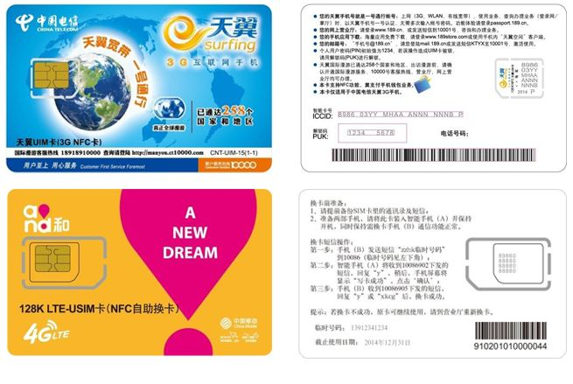
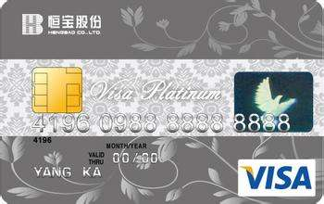
产品与业务

Slide 8
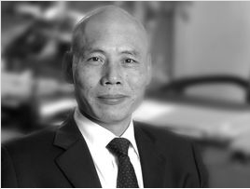
③高管介绍
钱云宝（1957年——2017年4月12号）
1998年4月毕业于江苏理工大学经济管理学专业，共产党员，高级经济师；
恒宝集团创始人，曾任恒宝股份公司董事长兼总裁；
出生于江苏丹阳的一个农村贫困家庭；
1996年出任公司前身江苏现代安全印刷有限公司的董事长兼总经理；
2000年9月股份公司成立后，任公司董事长；
2017年4月12日，钱云宝因长期带病工作，劳累过度，不幸逝世。其长子钱京继承其原来持有的所有股份，变更为公司实际控制人，配偶胡兆凤、次子钱杰自愿放弃了公司股票的继承权。

Slide 9
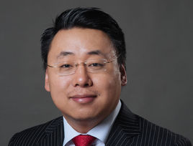
高管介绍
钱京（1983年8月13号——）
钱云宝长子，现任恒宝股份有限公司董事长、总裁，江苏恒神股份有限公司董事长；
2003年09月-2006年07月英国利物浦大学国际商法法律硕士学位和英国华威大学会计与金融荣誉学士学位；
2006年9月—2007年12月在普华永道任职过税务顾问；
2008年1月至2009年12月在上海亚洲商务咨询有限公司投资银行部任高级经理；
2010年1月起任江苏恒神股份有限公司董事长；
2017年4月起至今，任恒宝股份董事长、总裁；

Slide 10
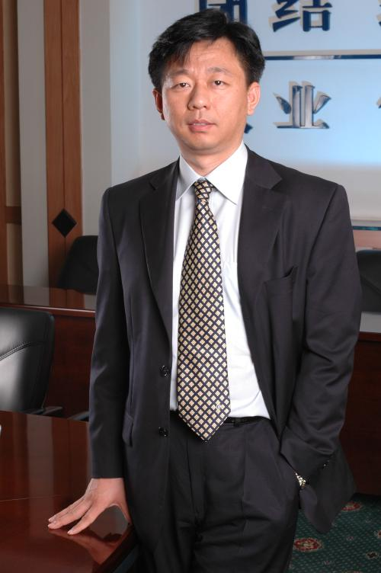
高管介绍
江浩然（1970年——）出生于天津；
1992年从天津大学毕业并获系统工程、技术经济双学位，工商管理硕士。曾进入国家计委，就职于长期规划和产业政策司，后来，历任中国联通总裁办主任、中国机电产品进出口商会信息中心主任、北京世纪资源电子商务技术有限公司总经理、北京连丰通信有限公司总经理。
2004年，恒宝股份营销中心和研发中心移至北京，江浩然跳槽到公司并任总裁，2008年7月起任副董事长。
2010年离开恒宝股份，专注于把恒银金融做上市。
2014年，江浩然还持有恒宝股份4.76%，2015年完全退出恒宝股份。

Slide 11
高管介绍
钱平（1956年——）
大专学历，政工师，曾任丹阳市无线电一厂副厂长、工会主席
丹阳化工厂党总支副书记、副厂长
丹阳药业有限责任公司副总经理
1999 年进入恒宝后任公司党支部书记、董事、监事会主席，2008年辞职。
曹志新（1970——）
复旦大学数学系，本科学历，高级工程师
曾任北京有线电厂华东联合公司技术部经理，江苏省常州市大洋计算机公司软件部经理
1998年进入恒宝，任生产中心副总经理。2004年3月起任公司副总裁、总工程师，2016年辞职。

Slide 12
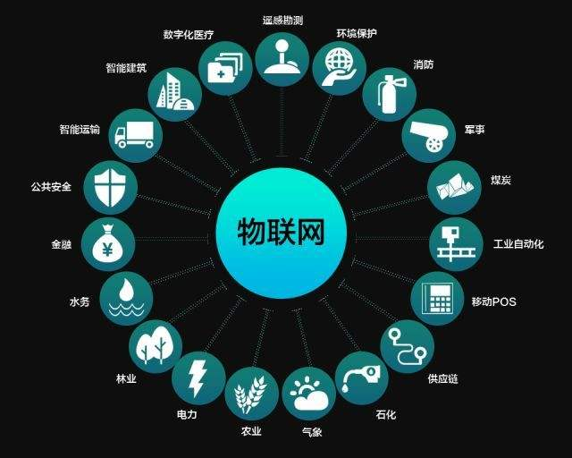
④公司未来规划
人与人、物与物、人与物之间的连接也已经开始了万物互联的时代，物联网将电子世界和实体世界紧密连接在了一起。正是由于这样的电子化和万物互联给予了我们公司未来持续的增长。不论是银行客户、政府公共服务部门还是工业领域的相关客户，电子数据安全解决方案将变得越发的重要。

Slide 13
④公司未来规划
巩固和深化现有市场
续加大新产品、新技术投入
深耕特种通信物联网业务
1
2
3
积极响应国家“一带一路”的大战略，继续开拓海外市场
响应国家的军民融合大战略，拓展防务军工市场
4
5

Slide 14
⑤风险及应对能力
新产品、新业务市场拓展带来的经营风险
由于产品结构和业务模式变革，产品初期竞争力，可能仍受限于公司在初期业务支撑能力、市场拓展能力、落地商业模式等因素不够完善，在打开新市场会存在一定客观难度。
对策：根据市场发展动态及时调整市场策略和行动计划，抓住重点机会实施突破，抢占市场窗口期；持续引进行业领军人物和优秀团队，提升公司人才竞争力；保持与产业链战略合作方紧密合作，采取资源共享和优势互补的方法。
市场竞争加剧对公司主营业务和利润带来的风险
产业链内企业相互渗透，行业内投资并购和合作发展情况越来越多，加剧了行业市场竞争的程度，产品价格成为后进企业最直接的竞争手段，有时会导致市场恶性竞争。
对策：通过技术创新手段，供应链优化，提高生产效率，降低产品成本，保持产品价格竞争力。通过差异化产品和解决方案规避同质化竞争风险，丰富和扩大产品家族，利用上市公司平台积极、灵活地开展行业资源整合。

Slide 15
侵权事件
2016年12月8日上午，北京知识产权法院依法判决：被告恒宝股份立即停止实施侵犯原告北京握奇数据系统U盾发明专利权的涉案行为，并赔偿5000万
2016年8月8日北京知识产权法院本案合议庭认为本案属于重大疑难复杂案件，将此案移送至北京知识产权法院审判委员会审理
追溯
握奇公司成立于1994年，产品涵盖智能可穿戴设备、移动支付、金融IC卡、网银安全认证设备、读卡器等。两家公司均为电信双界面SIM卡的主要供卡商。
2016年6月16日，有案外人赵永威向国家知识产权局复审委对涉诉专利提起了无效申请
2014年10月13日，握奇公司向北京第二中级人民法院起诉公司侵犯其专利权，要求公司停止侵权行为并赔偿人民币100万元及承担相关诉讼费用。
2016年4月7日，握奇公司提出将诉讼请求的赔偿金额由人民币100万元增加至人民币5000万元。
2015年2月26日，握奇公司再次起诉，请求判赔偿其损失人民币100万元，并承担相关诉讼费用。
2015年2月18日，因为原告自身原因，主动撤诉。

Slide 16

外界对于原告方握奇所诉的U盾专利诉讼案存在极大争议，不仅是因为涉案数额大，而且对于其是否应有U盾专利的合理性存提出质疑。
根据一卡通世界网资料显示早在2003年工商银行就率先推出了获得国家专利的U盾，并于2004年获得了长达20年保护的数据加密方法的专利。而握奇申请于2005年，于2009年获得授权认可。护的数据加密方法的专利。而握奇申请于2005年，于2009年获得授权认可。
恒宝2016年的年报显示对于该诉讼案计提了5000万的或有负债，此事件也是恒宝股份2016年的利润下降的因素之一。
2016年12月8日，北京知识产权法院进行一审判决，判处恒宝公司赔偿原告握奇公司经济损失四千九百万元，赔偿原告握奇公司诉讼合理支出一百万元，共计人民币五千万元。
2016年12月21日，恒宝股份就一审判决结果向北京市高级人民法院提出上诉
2017年3月13日，华大智宝公司向专利复审委申请了无效宣告，该公司此举或与握奇公司的起诉有关。
2017年11月2日，恒宝股份发出公告称：国家知识产权局专利复审委员会2017年11月1日作出的《无效宣告请求审查决定书》载明握奇宣告专利权部分无效。

Slide 17
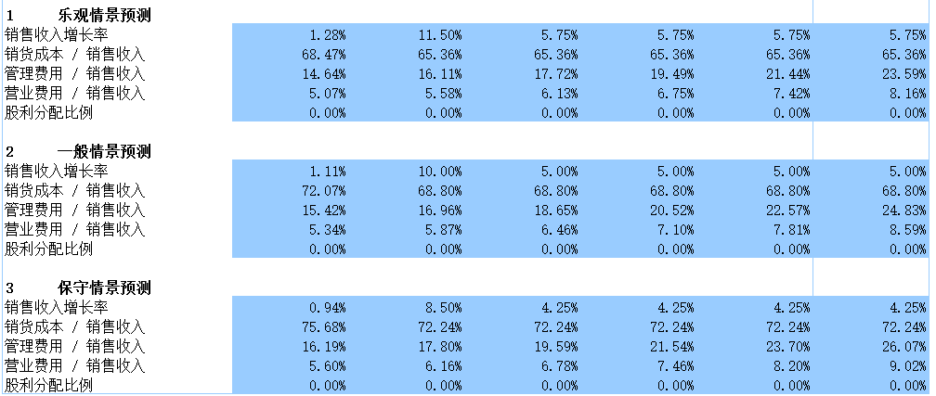
⑥公司未来利润及股票理论价值分析

Slide 18
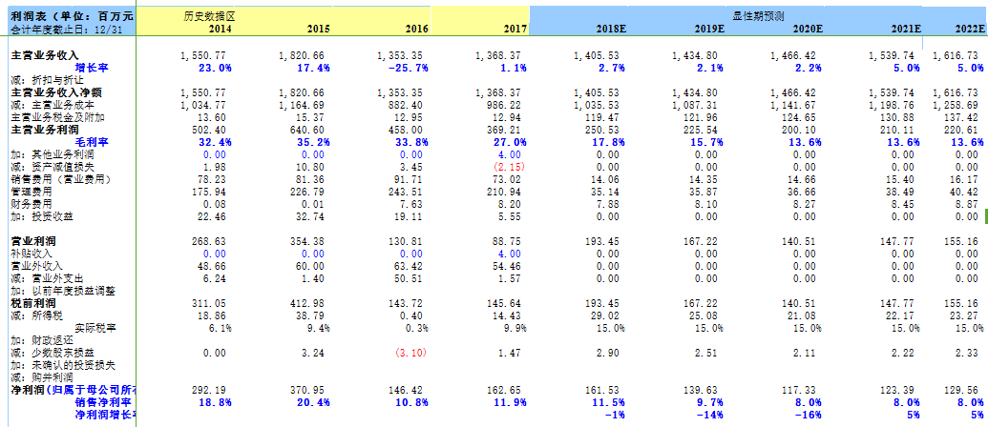
⑥公司未来利润及股票理论价值分析

Slide 19
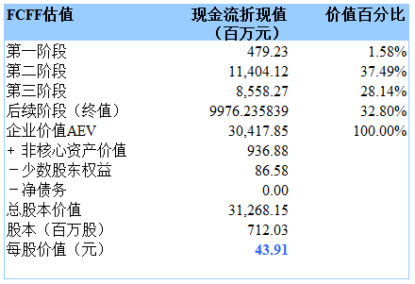
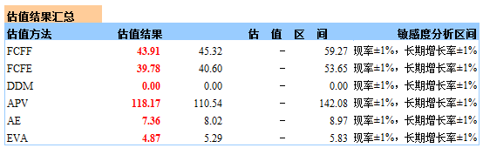
⑥公司未来利润及股票理论价值分析

Slide 20
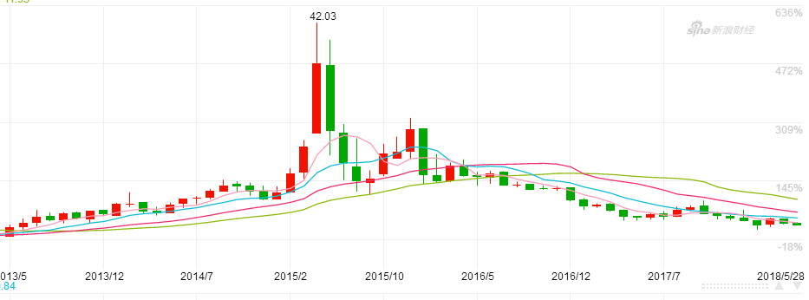
⑦股价变动及投资建议
2013年5月-2018年5月恒宝股份股价变动

Slide 21
⑦股价变动及投资建议
1. 2016年因侵权事件计提5000万预计负债导致利润大幅度下降
2. 2016年国内外经济形势持续下行，受国内金融IC卡发卡量环比下降、银行卡实名制管理以及行业竞争加剧导致产品销售价格大幅下降等因素导致利润下降
3. 2017年上半年恒宝创始人钱云宝离世
恒宝股份处于核心管理团队更替和业务转型的关键期，在传统领域，它的主要客户是国内三大电信运营商和国内四大行，客户资源雄厚，并且它正申请国防军工资质 、积极开展特种通信物联网业务，对其未来转型发展持乐观态度。

Slide 22
谢谢~

